Slide 1

Creative Engineering Design
창의공학설계
김대수 지음

Slide 2
CHAPTER
10
공학 윤리와
지식재산권
10.1 공학 윤리
10.2 공학 시스템과 관련된 대형 사고들과 교훈
10.3 지식재산권
제10장에서는 공학 윤리와 지식재산권과 관련된 주제를 다룬다. 이를 위해 공학 윤리, 공학설계에서의
실패 원인과 교훈. 그리고 지식재산권 등을 살펴본다.

Slide 3
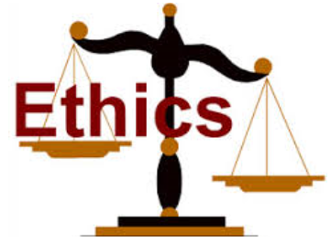
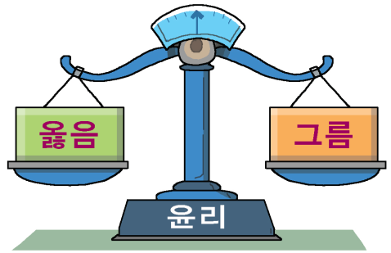
1. 공학 윤리
1.1 공학윤리의 개념
공학적 윤리의 중요성이 커지고 윤리 규범의 실천이 매우 중요
공학 윤리에서 윤리, 도덕, 법률의 3가지 규범을 고려
공학 윤리란?
엔지니어의 역할 수행에 있어 그들의 행위를 제어하는 규칙과 기준
연구 윤리란?
공학을 연구하는 학자가 연구 대상자에게 지켜야 할 윤리
연구 과정이나 내용을 조작하지 않을 윤리

Slide 4
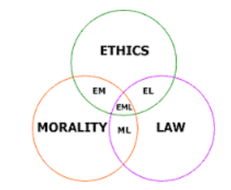
공학윤리의 3가지 규범
윤리(ethics): 옳고 그름과 관련된 도덕적 의무나 책임
(정의감, 공평함, 표절 등에 대한 의문을 포함하는 원리나 가치)
도덕(moral): 옳고 그름의 행동과 관련된 원리
(인정된 규율과 일치하며, 선과 악의 개념을 수용하는 것)
법률(law): 구속력이 있는 습관 또는 실천, 행동의 규칙
(당국에 의해 시행되는 최후의 해결 수단)

Slide 5

(1) 엔지니어의 표상
이상적인 엔지니어의 표상
각종 공학 분야에서 이론적 지식과 실무경험을 잘 갖춘 사람
창의적인 사고력을 가진 사람
전체 사회 구성원의 삶의 질을 높여주는 사람
논리적이며 분석적인 능력, 협동정신과 의사소통 능력을 갖춘 사람
윤리 의식이 강하고 그것을 직접 실천하는 사람

Slide 6
(2) 엔지니어가 추구해야 할 가치관
엔지니어가 갖추려고 노력해야 할 가치관
창의적인 작업의 추구와 변화하는 공학기술에 대한 자세 확립
끊임없는 노력으로 실패의 위험 요소에 대해 도전
실제적이고 유용한 제품을 출시해야 한다는 사실을 인식
공학과 과학이 요구하는 가치에 대한 믿음을 가짐
자원의 낭비를 막고 품질 향상을 최우선으로 생각

Slide 7
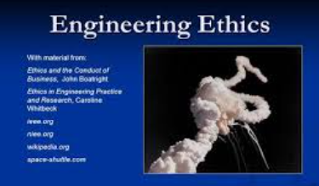
1.2 공학 윤리와 예방 윤리
공학 윤리(engineering ethics)
엔지니어로서 윤리적으로 올바른 행위를 추구하는 것
공학에서의 활동이 윤리적 가치에 부합하는지의 여부
공학 윤리 강령은 주로 공학적 활동에서의 도덕성과 관련
공학 윤리를 실제 상황에 적용하는 것이 공학 윤리의 목표
대형사고, 공사현장 사고들이 엔지니어의 윤리의식과도 관련
따라서 엔지니어의 윤리의식의 중요성이 부각됨

Slide 8


1.3 국내외 공학 윤리 규정
(1) ABET의 엔지니어 윤리코드
ABET, IEEE, NSPE의 엔지니어 공학 윤리 규정내용 종합
엔지니어는 매우 폭넓은 교육이 필요한 직업
사람들의 삶의 질에 직접적이고 지대한 영향을 미침
공공은 엔지니어에게 최고의 윤리적 행위를 수행할 것을 요구
직업에 있어서 청렴함과 명예와 존엄성을 향상시킴
공공의 안전과 건강 및 복지를 유지하는데 헌신

Slide 9
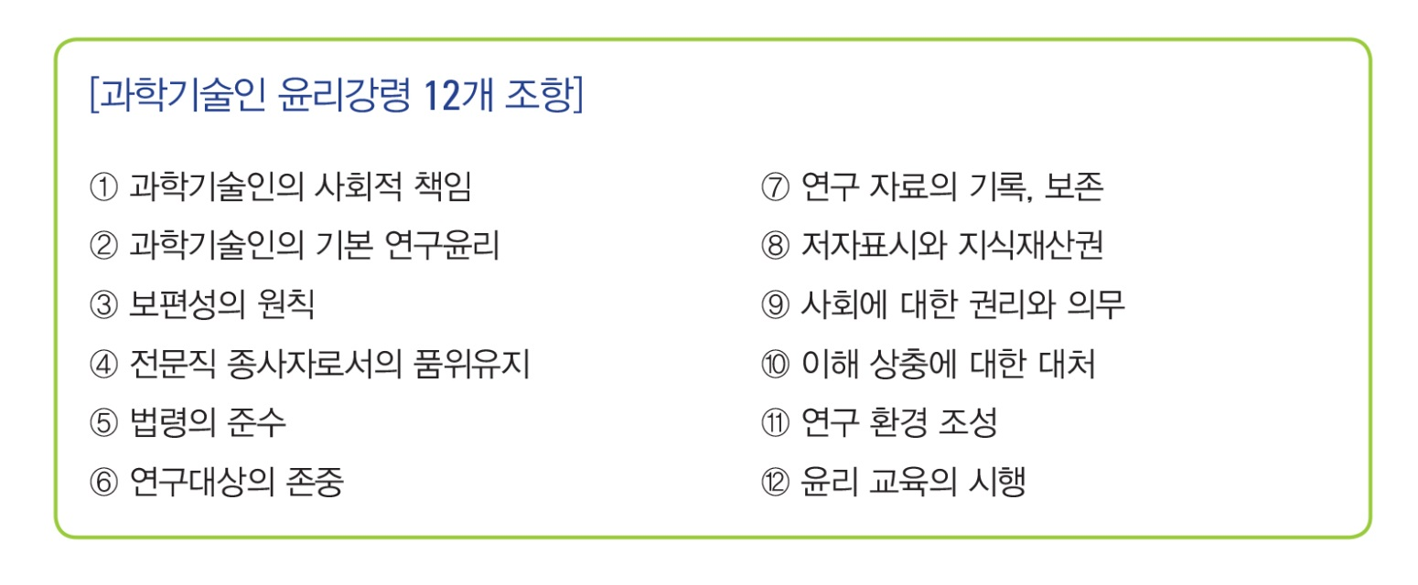
(5) 과학기술인 윤리강령
과학기술인 윤리강령
강령의 취지와 목적을 제시한 전문과 12개 조항의 본문으로 구성
우리는 논문조작 사건과 빈번한 논문 표절 시비를 겪음
데이터나 이론의 날조, 변조, 표절 등 엄격한 윤리관 확립이 중요

Slide 10
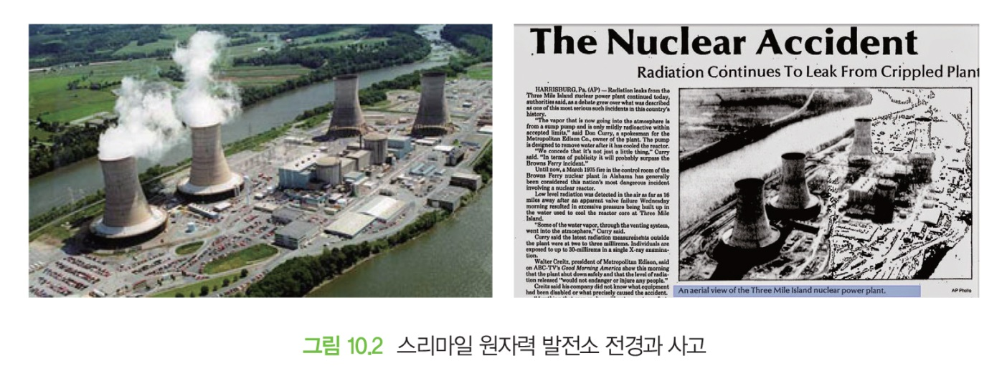
2. 공학 시스템과 관련된 대형 사고들과 교훈
2.1 원자력 발전소 사고
스리마일 섬(Three Mile Island) 원자력 발전소 사고
1979년 3월 미국의의 원자력 발전소 사고
원자로 온도 급상승으로 핵 연료봉이 녹아내리는 현상 발생
다행히 인명피해는 없었지만 방사성 물질이 많이 누출
그 후 체르노빌 사건이 터지면서 미국의 원자력 발전소 건설 쇠퇴

Slide 11
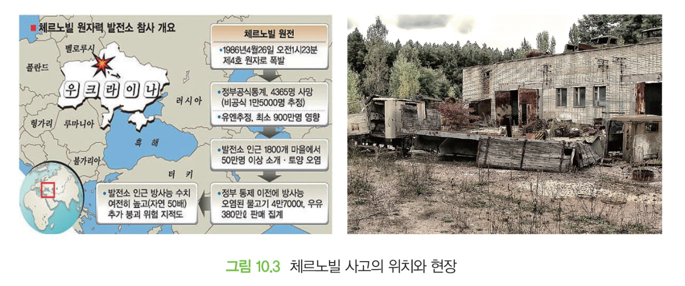
(2) 우크라이나 체르노빌 원자력 발전소 사고
1986년 4월 체르노빌 원자력 발전소의 핵원자로 폭발
원자로에 구멍이 나고 원자로 뚜껑이 날아가 대량의 방사능 누출
사고 당시 31명이 죽고 5년간 7천여 명 사망, 70여만 명 치료 받음
체르노빌의 방사선 정상화에 앞으로 900년 걸릴 것 예상

Slide 12
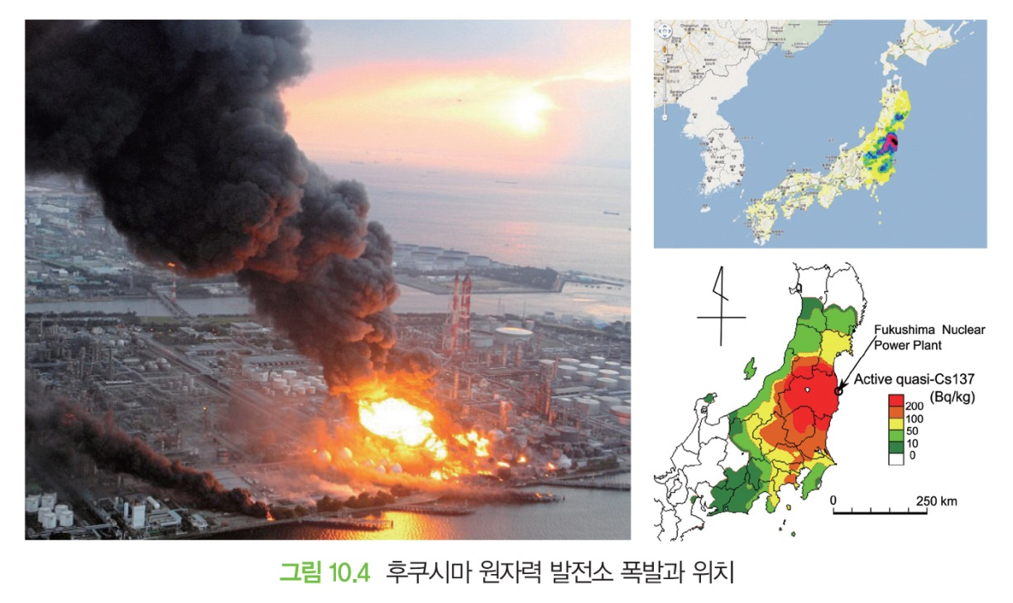
(3) 후쿠시마 원자력 발전소 폭발 사고
2011년 3월 일본 후쿠시마에서 일어난 세계적 원자력 사고
사고 당일 도호쿠 지방에 큰 지진이 발생하여 발전소가 정전
대기, 토양, 고인 물, 바다, 지하수에 방사성 물질 누출

Slide 13
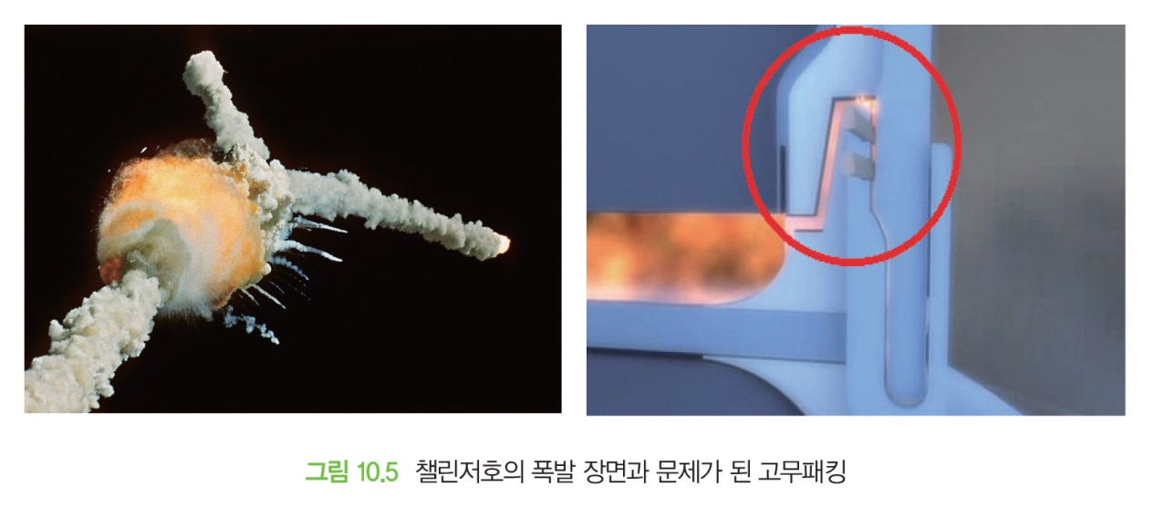
2.2 우주왕복선과 기타 사고
(1) 우주왕복선 챌린저호의 폭발 사고
미국의 챌린저호는 1986년 1월 발사된 지 73초 만에 공중에서 폭발
챌린저호(Challenger)의 실패 요인 3가지
① 공학적 실패: 고무 오링 부실 ⇨ 고온가스 누출 ⇨ 연료탱크 폭발
② 경영적 판단의 실패: 차기 과제의 확보를 위해 서두름
③ 윤리적 문제: 모험을 무릅쓰고 발사를 강행함

Slide 14
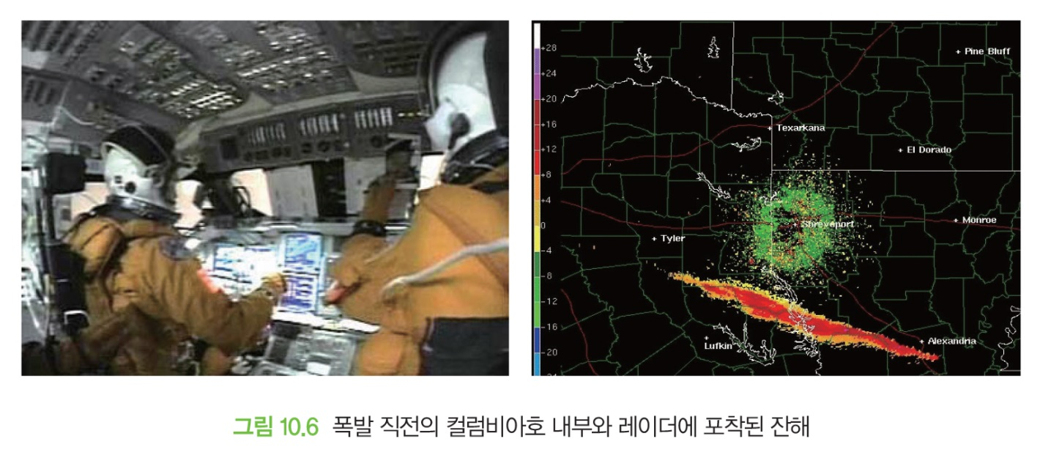
(2) 컬럼비아 우주왕복선 공중분해 사고
2003년 2월 임무를 마치고 귀환 중 상공에서 공중분해
우주왕복선(Space Shuttle Columbia) 승무원 7명 전원 사망
폭발 이유는 기체의 날개 부분 이상, 기체의 노후화 가능성

Slide 15
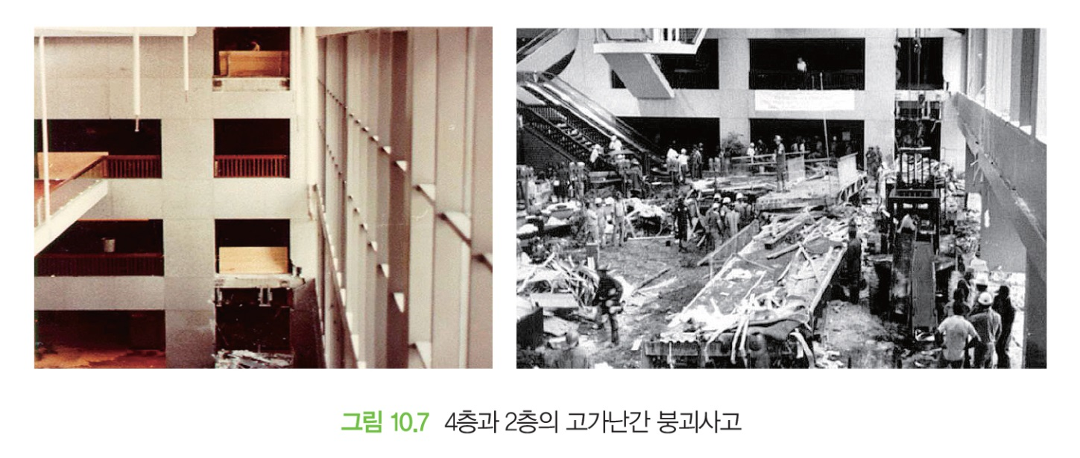
(3) 미국 하얏트 호텔 고가통로 붕괴 사건
1981년 7월 하얏트 호텔의 고가통로(skywalk) 붕괴
댄스축제에 참가한 사람들로 가득해서 많은 사상자를 냄
사고 원인은 연결부의 내하력 부족(설계안이 기준의 60%에 불과)
건설 과정에서 흔들림에 대한 건의가 있었으나 이를 간과함

Slide 16
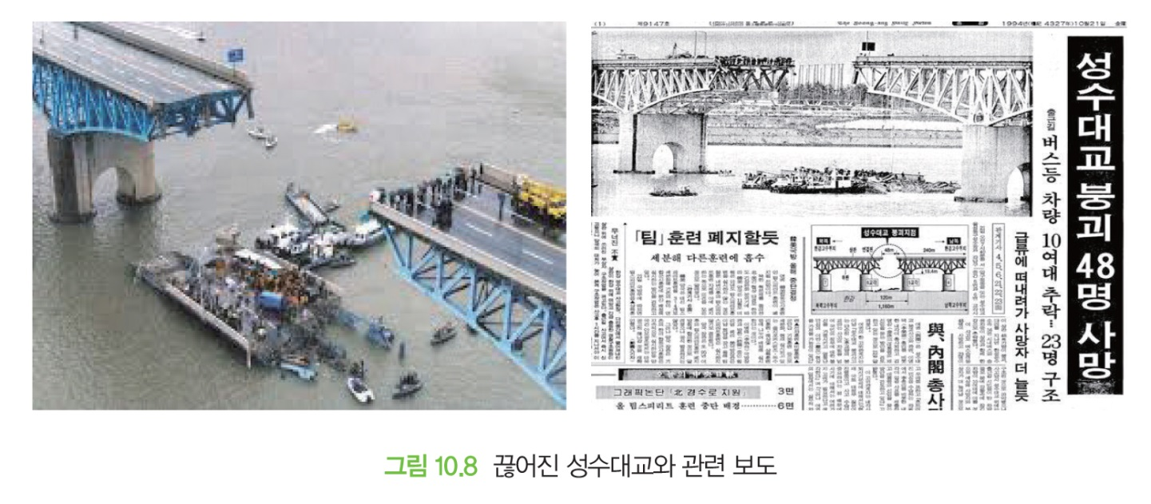
(4) 성수대교 붕괴 사고
1994년 10월 21일 성수대교의 상부 트러스 48m가 붕괴
사고 구간을 달리던 자동차들이 트러스와 함께 한강으로 추락
안전점검 조치 소홀
건설 당시 트러스가 제대로 연결되지 않았음
공사 도중 볼트 삽입 과정에도 문제가 있었음

Slide 17
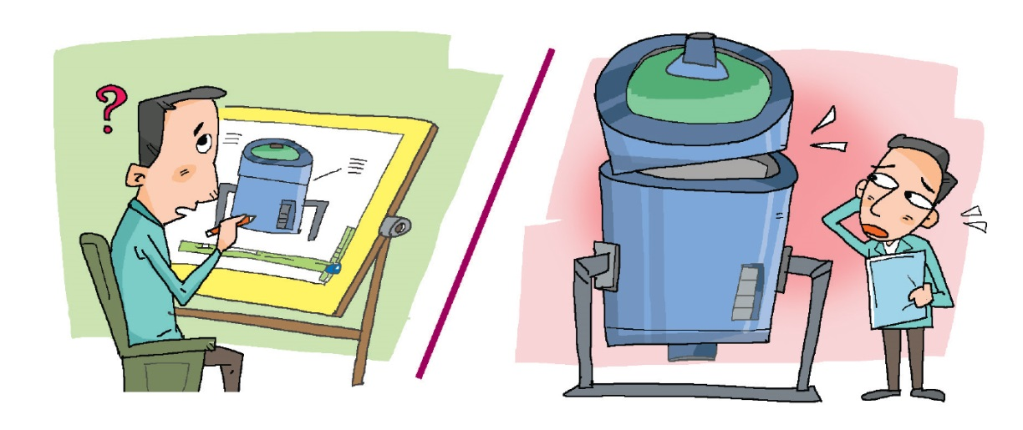
2.3 공학설계에서의 실패 원인과 대책
공학설계에서의 실패 원인
해결할 문제의 잘못된 이해
설계 과정에서의 계산 오류
설계 도안 그리기의 실수
불충분한 자료 수집과 완전하지 못한 실험
낙관적 가정에 의한 잘못된 추리
부정확하거나 과도한 가정
부정확한 설계 규격
잘못된 생산과 조립 과정

Slide 18
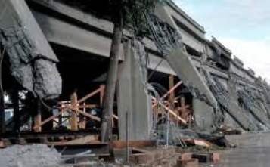
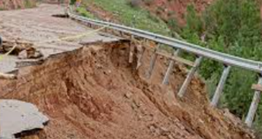
공학설계에서의 실패 원인과 대책
실패 원인과 대책
공학 윤리에 어긋나는 행동
불량 자재의 사용, 부실공사, 무리한 경비 절감, 제작 기간 단축 등
설계 후 사용되다가 숨겨진 결함이 드러나는 경우
엔지니어는 원인을 신속하고 정확하게 찾아내어 대책을 간구
설계공정에서의 문제점을 재검토하여 고침
다시 테스트하며 오류가 없는 시스템을 만들어야 함

Slide 19
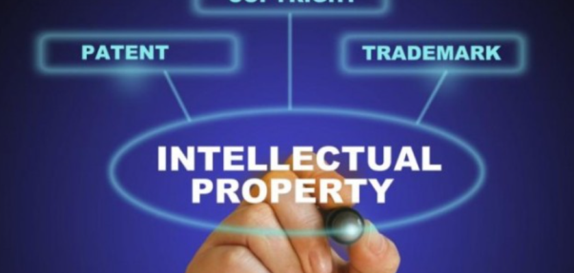
3. 지식재산권
3.1 지식재산권
지식재산권의 정의
‘지식재산권(Intellectual property rights)’이란?
법령에 따라 인정되거나 보호되는 지식재산에 관한 권리
산업재산권, 저작권, 신지식재산권을 포괄하는 무형적 권리
과거에는 지적재산권 또는 지적소유권이라고도 불렀음
발명자나 창작자에게 독점적이고 배타적인 권리 부여
발명품과 창작물이 공개되고 널리 이용될 수 있게 되는 장점

Slide 20
(2) 지식재산권이 필요한 이유
시장에서 독점적 지위 확보
독점적이고 배타적인 재산권에 대한 기술 판매로 로열티 수입 가능
분쟁예방 및 권리보호
발명 및 개발기술을 출원함으로써 타인과의 분쟁을 사전에 예방
타인이 자신의 권리를 무단으로 사용할 시 법적 보호가 가능
정부의 각종 정책자금 및 세제지원 혜택
지식재산권을 보유의 경우 정부자금 활용과 세제지원 혜택 가능
특허기술사업화 자금지원, 우수발명품 시작품 제작지원

Slide 21
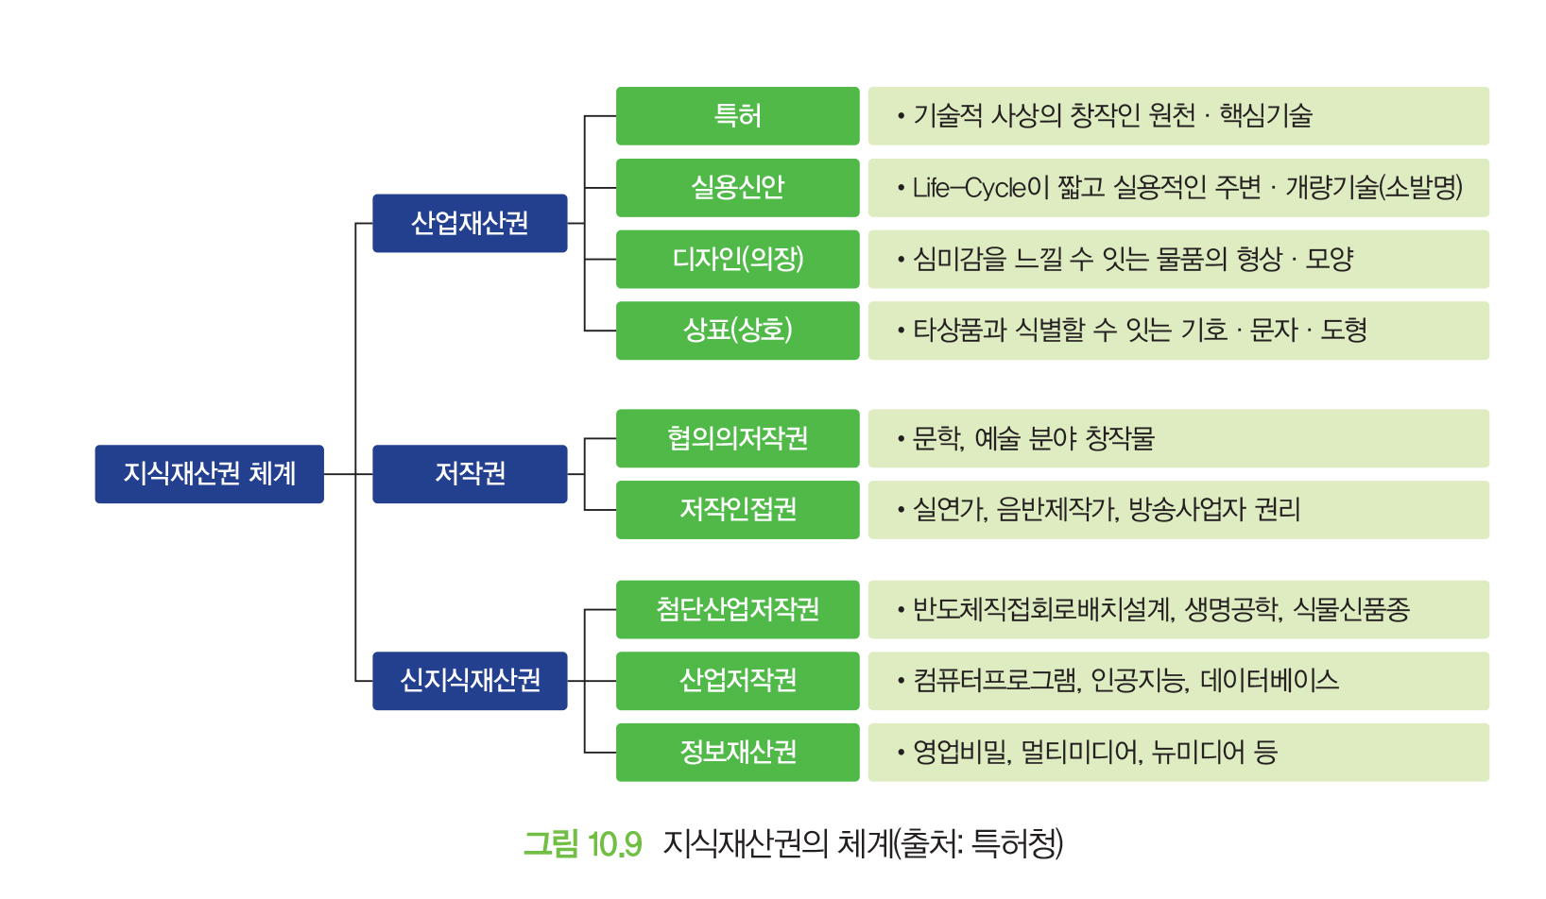
(3) 지식재산권의 분류
지식재산권은 산업재산권, 저작권, 신지식재산권을 포함

Slide 22
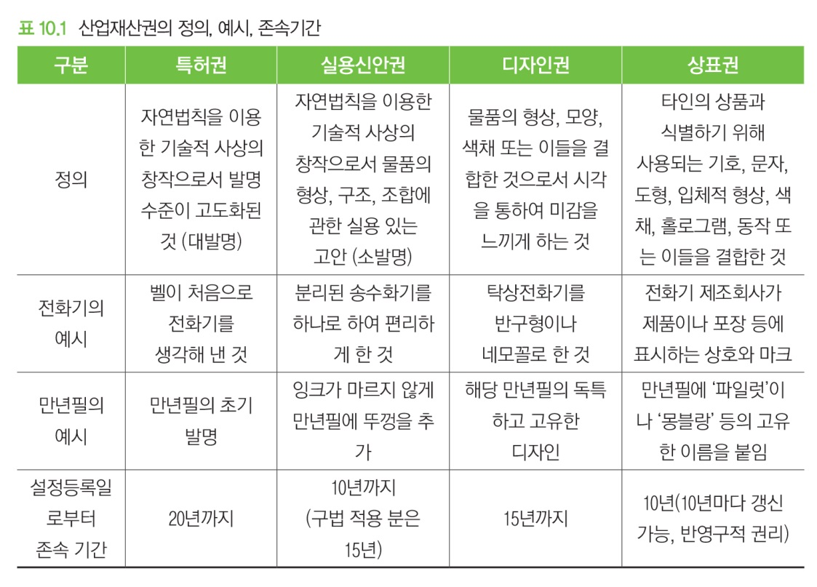
3.2 산업재산권
(1) 산업재산권(industrial property)
산업재산권이란 특허권, 실용신안권, 디자인권 및 상표권을 총칭
특허청에 출원하여 등록받음으로써 배타적 독점권이 부여된 권리
생활과 산업 활동 관련 새로운 연구결과나 방법에 대해 인정하는 권리

Slide 23
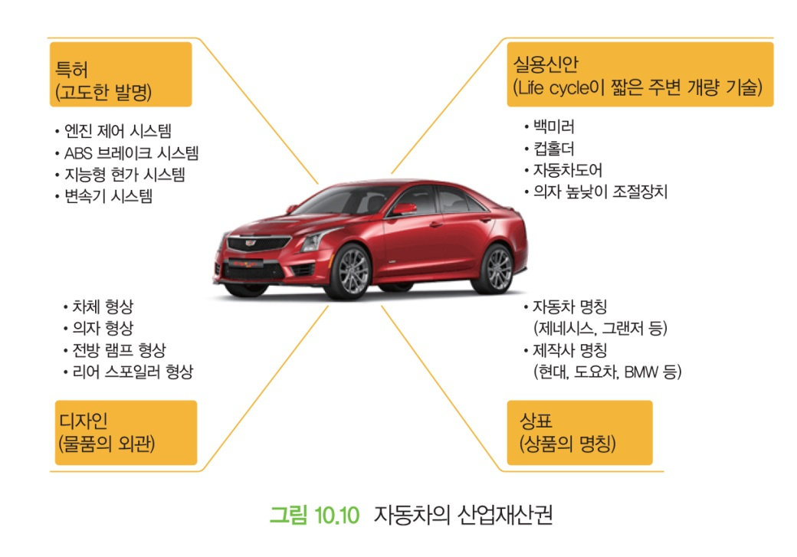
산업재산권의 적용
산업재산권을 자동차의 경우에 적용한 예
엔진제어 시스템 등은 고도한 발명으로서 특허에 해당
백미러는 라이프 사이클이 짧은 개량기술로서 실용신안에 해당
차체의 형상 등은 물품의 외관을 나타내는 디자인에 해당
제네시스 등은 상품의 명칭을 나타내는 상표에 해당

Slide 24
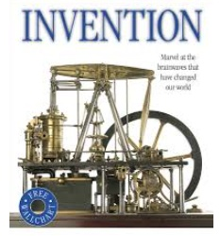
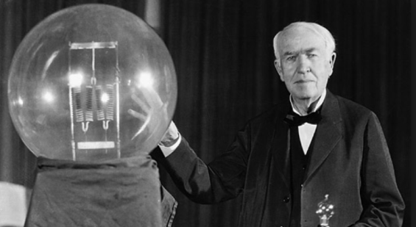
(2) 발명과 특허
발명
기존에 없던 기술이나 물건을 새롭게 창출해내는 것
자연법칙을 이용한 기술적 사상의 창작으로 고도한 것
증기기관, 청동기, 금속활자 등
수학법칙, 언어, 문자, 사회적 규범 등은 발명에 해당되지 않음
만유인력과 위치에너지를 이용하여 만든 디딜방아는 발명에 해당
컴퓨터 프로그램, 최면술을 이용한 수사방법 등은 발명이 아님

Slide 25
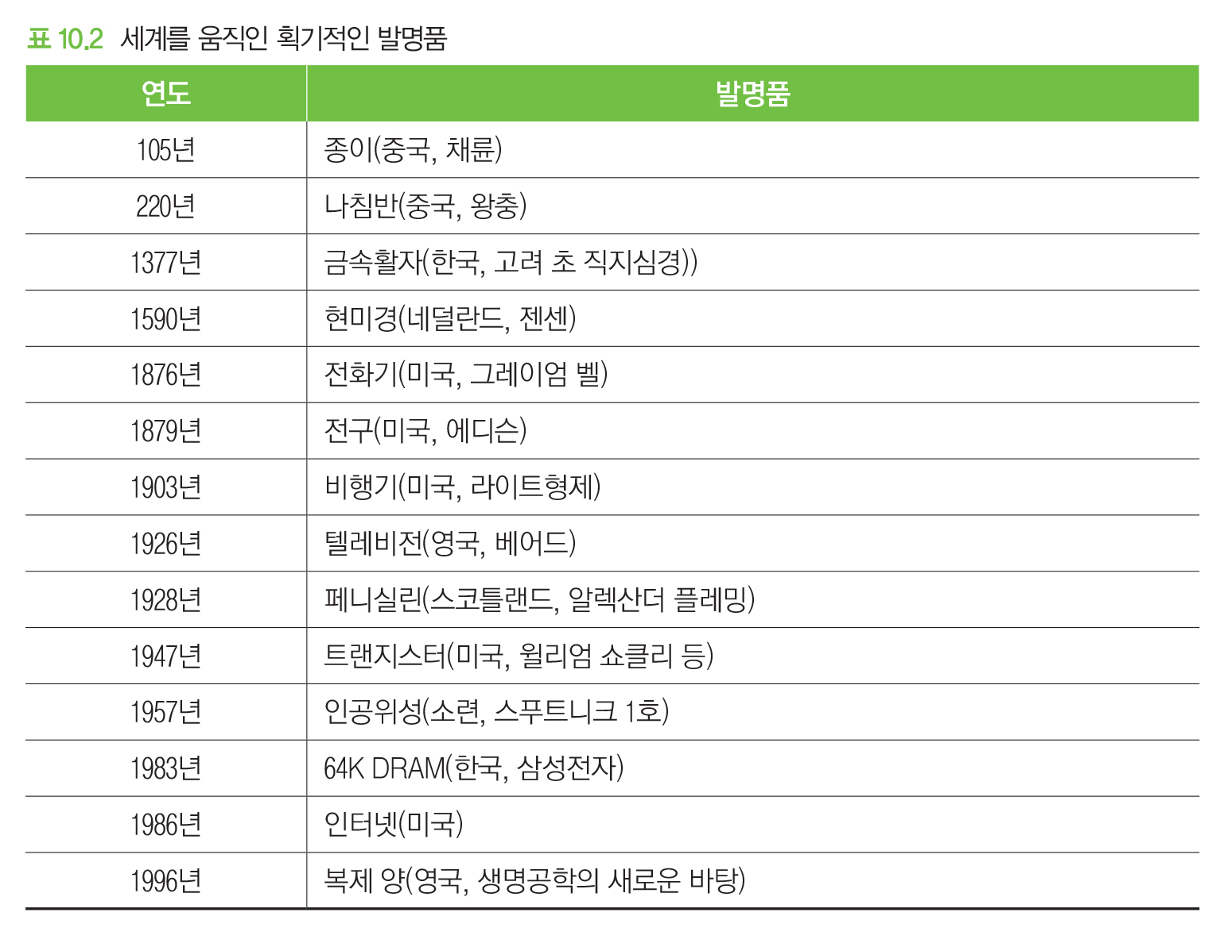
세계를 움직인 획기적인 발명품

Slide 26
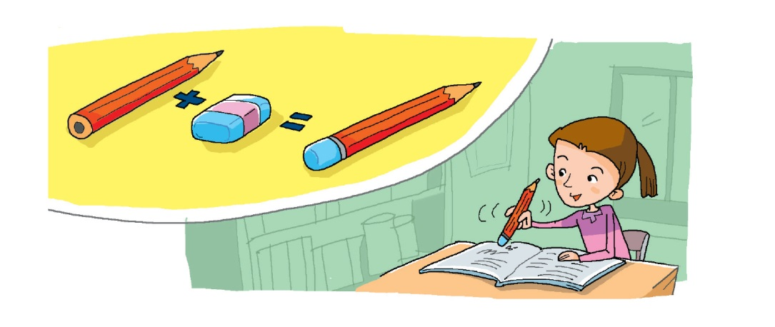
(3) 발명의 아이디어
10가지 핵심적인 발명 노하우
[1단계] 기능을 더해보면 어떨까?
- 지우개 달린 연필 - 복합 샴푸
- 시계 볼펜 - 원피스
- 전등이 부착된 드라이버

Slide 27
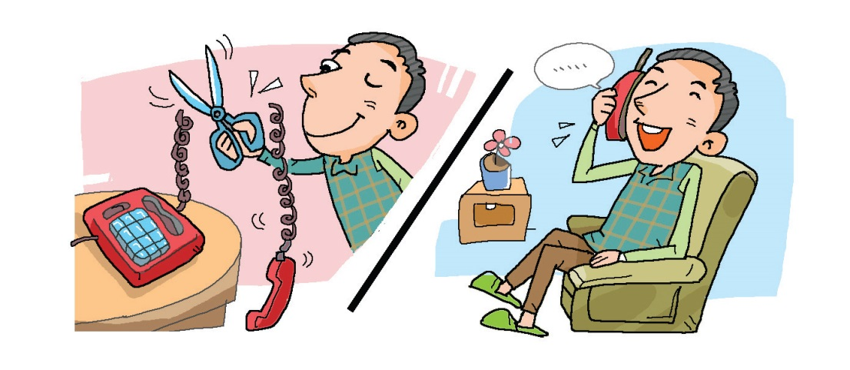
10가지 핵심적인 발명 노하우
[2단계] 기능을 빼보면 어떨까?
- 미니스커트 - 무선 전화기
- 디지털카메라 - 무설탕 껌
- 당분을 뺀 무가당 주스

Slide 28
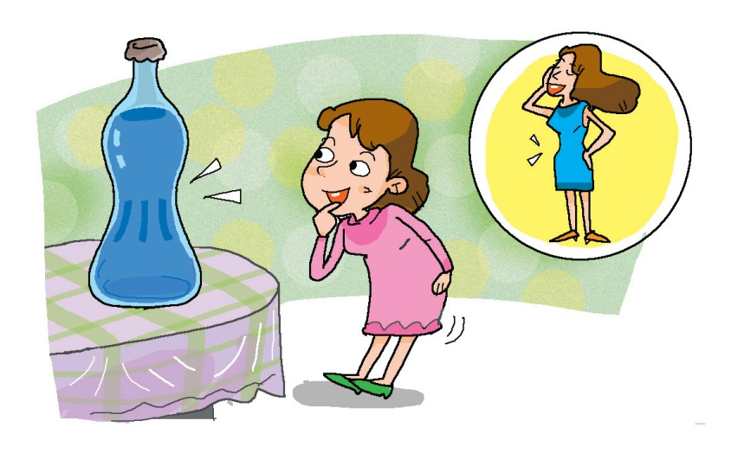
10가지 핵심적인 발명 노하우
[3단계] 모양을 바꿔보면 어떨까?
- 피아노 모양의 전화기 - 꼬부라진 물파스
- 삼각 또는 원형 모양의 상 - 버튼 전화기
- 올록볼록하게 바꾼 엠보싱 화장지 - 파커 만년필
- 손에서 미끄러지지 않고 콜라가 많아 보이는 코카콜라 병

Slide 29
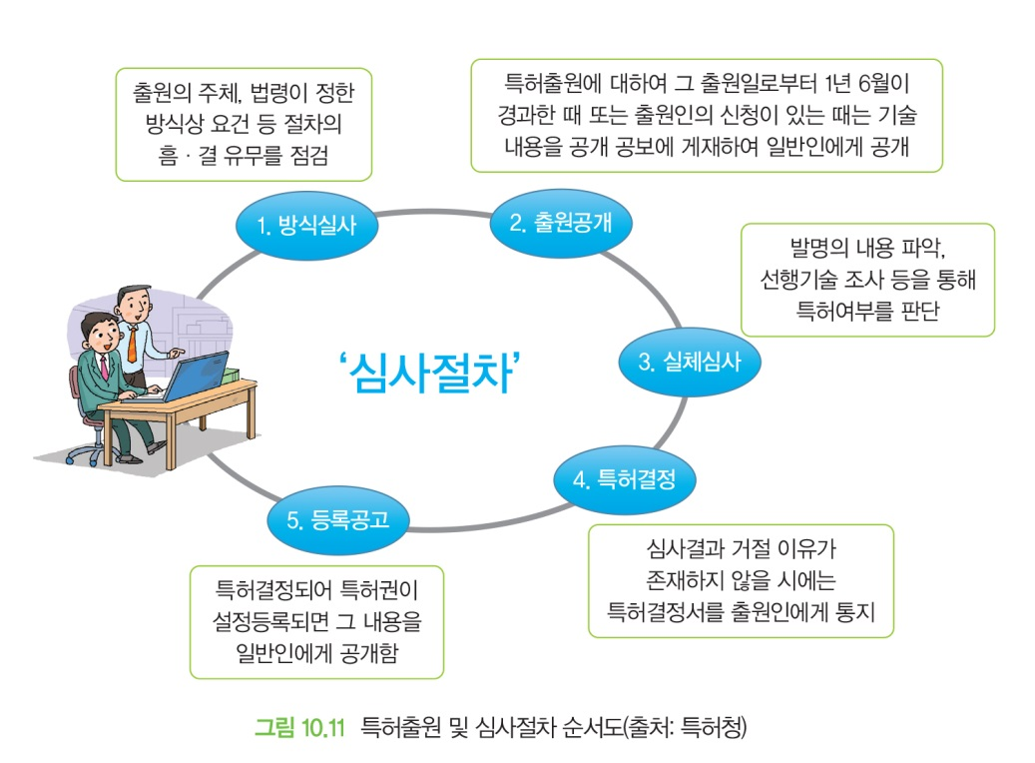
(4) 특허 제도의 목적과 출원
특허 제도의 목적
발명을 보호하고 장려함으로써 국가산업의 발전을 도모(특허법 제1조)
‘기술공개의 대가로 특허권을 부여’
기술공개 → 기술축적, 공개기술 활용 → 산업 발전, 독점권 부여 →
사업화 촉진, 발명 의욕 고취 → 산업발전

Slide 30
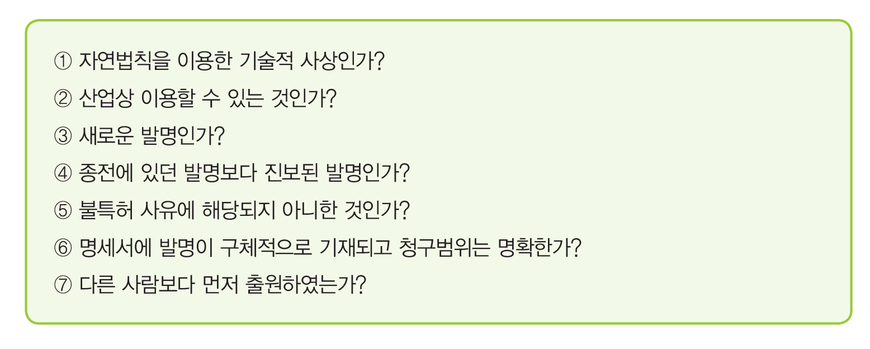
(5) 특허 등록 요건과 효력
7가지 특허 등록 요건
특허권 존속기간은 출원일로부터 20년(실용신안권 10년)
특허권은 권리를 획득한 국가 내에만 효력 발생

Slide 31
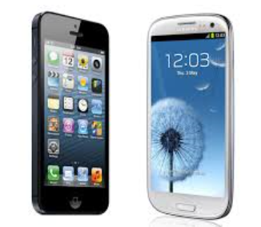
(6) 특허 분쟁
한국의 LG전자와 미국의 가전회사 월풀(Whirlpool)사 간의 소송
2008년 월풀이 LG전자의 냉장고 관련 자사의 특허침해 제소
LG전자의 노력 끝에 2010년에 특허 비침해 판정으로 결론
삼성전자와 애플 간의 특허 전쟁
스마트폰을 둘러싸고 애플이 먼저 특허침해 제소
1차 소송은 애플이 이겨 삼성전자가 배상금을 물어주게 된 상태
2016년 2월의 2차 소송은 항소심에서 삼성전자가 승리한 상태

Slide 32
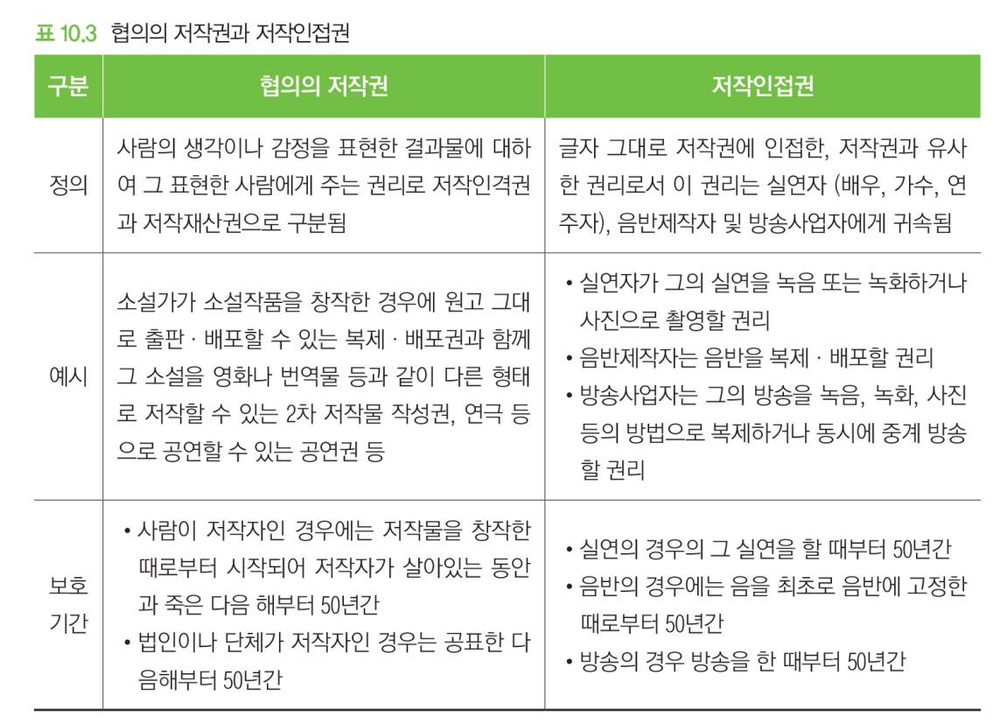
3.3 저작권과 신지식재산권
(1) 저작권(copyright)
‘저작물’에 대해 창작자가 가지는 독점적이고 배타적인 권리
산업재산권과 달리 창작과 동시에 보호를 받음
종류는 소설, 시, 강연, 논문, 건축물, 설계도, 컴퓨터 프로그램 등

Slide 33
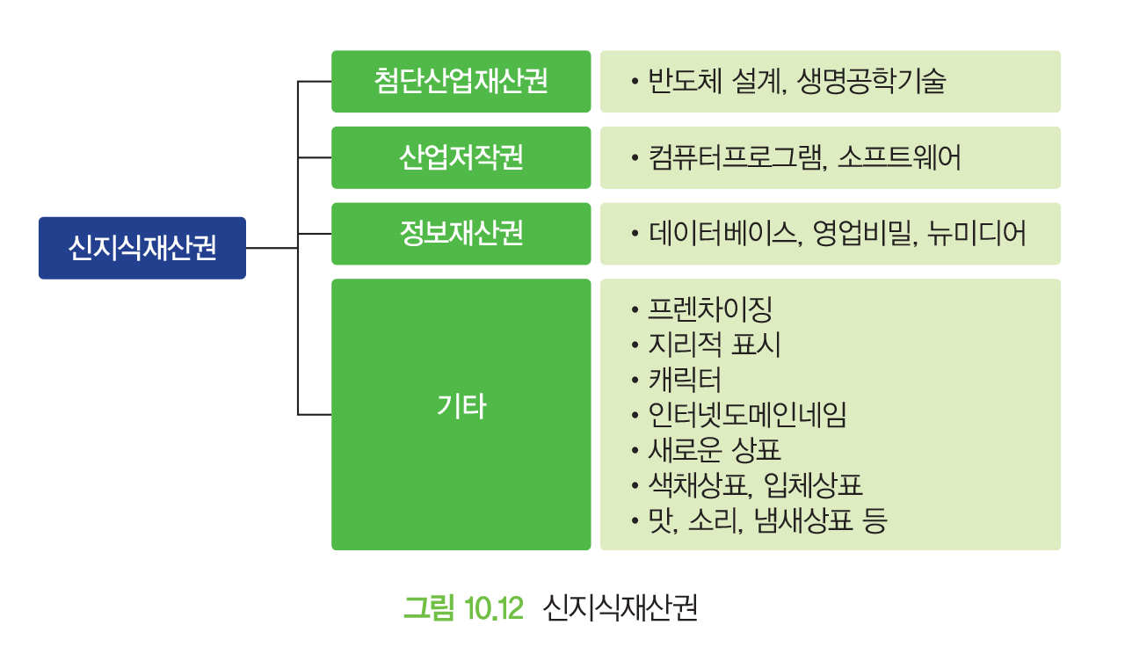
(2) 신지식재산권(New Intellectual Property)
산업재산권, 저작권에 속하지 않으나 새롭게 보호하는 지식재산권
첨단산업재산권, 산업저작권, 정보재산권, 기타로 구성
반도체 설계, 인공지능 등의 새로운 기술 등의 재산권을 포함

Slide 34
감사합니다

